Slide 1


퀴즈톡
아이디어 공모전
2024.08.27
한국폴리텍대학교 빅데이터과 변형근

Slide 2

아이디어 개요
챌린지모드
기존 아이디어
변경사항
도전을 위한 모드로 중간에 틀리면 바로 퀴즈가 종료됩니다.
기존에 구성된 챌린지모드를 난이도에 따라 구분하였습니다. (이지, 하드, 무한)
일정 구간이 지날때마다 획득 포인트가 누적되는 형식의 퀴즈
문제 출제 방식은 기존의 방식과 퀴즈팩 데이터를 종합하여 임의로 문제를 출제하는 형태로 구성되어 있다.
라운드가 진행됨에 따라 포인트가 누적되며, 50, 100라운드 등에서 추가 포인트가 지급됩니다.
난이도에 따라 문제 풀이 방식과 보상에 차이를 두었습니다.

Slide 3
세부사항 비교표
항목 | 항목의 세부내용 | 비고
이지모드 | ● 가볍게 즐기고 싶은 사용자들을 위한 모드 ● 기존의 챌린지 모드와는 다르게 중간에 틀려도 퀴즈가 종료되지 않음 ● 최대라운드까지 퀴즈를 진행하고 종료 후 맞춘 문제의 수를 기준으로 포인트를 지급 | ● 포인트 지급 배당 ( 1배 ) ● 일정 문제 이상을 맞췄을 시 추가 포인트를 지급 ● Ex) 20문제, 40문제, 60문제, 80문제, 100문제
하드모드 | ● 도전 또는 더 많은 포인트를 얻고 싶어하는 사용자들을 위한 모드 ● 중간에 틀릴 시 퀴즈가 종료되고 포인트를 얻지 못하는 하이리스크 하이리턴 방식 | ● 포인트 지급 배당 ( 3배 ) ● 클리어 시 클리어 보상을 추가로 지급함
무한모드 | ● 기존에 구상한 모드 ● 문제 풀이 중 틀릴 시 퀴즈가 종료되고 종료시까지 맞춘 문제 수에 따라 포인트를 지급 | ● 일정 구간을 지날때마다 포인트가 누적되고 ● 특별한 층을 지날때 추가포인트도 지급 ( 50층, 100층 )

Slide 4

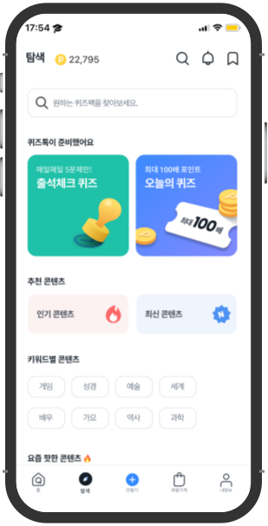
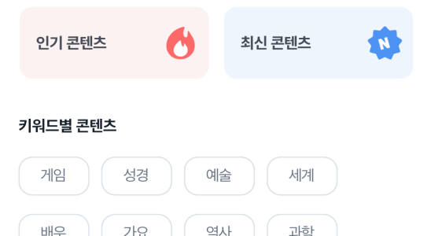



화면설계서
화면명 | 경로 | ID
탐색 | 탐색 | SEARCH_000
Description
1 | 종합 버튼 클릭시 CHALLENGE_TYPE_000 이동
①
챌린지모드

Slide 5


화면설계서
화면명 | 경로 | ID
챌린지모드 항목 | 탐색 -> 챌린지모드 항목 | CHALLENGE_TYPE_000
Description
1 | 종합 버튼 클릭시 CHALLENGE_ALL_000 이동
2 | 상식 버튼 클릭시 CHALLENGE_BASIC_000 이동
3 | 연예 버튼 클릭시 CHALLENGE_ENTER_000 이동
4 | 영화 버튼 클릭시 CHALLENGE_MOVIE_000 이동
5 | 음악 버튼 클릭시 CHALLENGE_MUSIC_000 이동
①
종합
②
상식
③
연예
④
영화
⑤
음악

Slide 6



화면설계서
화면명 | 경로 | ID
종합 난이도 | 탐색 -> 챌린지모드 항목 -> 종합 난이도 | CHALLENGE_ALL_000
Description
1 | 이지모드 버튼 클릭시 CHALLENGE_ALL_001 이동
2 | 하드모드 버튼 클릭시 CHALLENGE_ALL_002 이동
3 | 무한모드 버튼 클릭시 CHALLENGE_ALL_003 이동
챌린지모드 - 종합퀴즈
①
이지모드
②
하드모드
③
무한모드

Slide 7
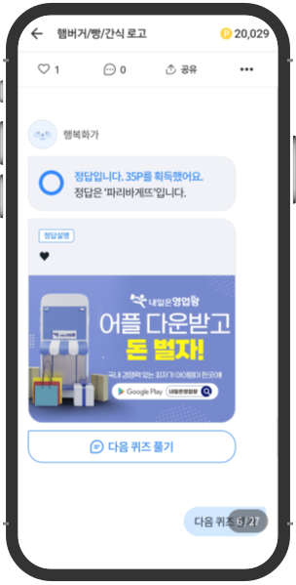
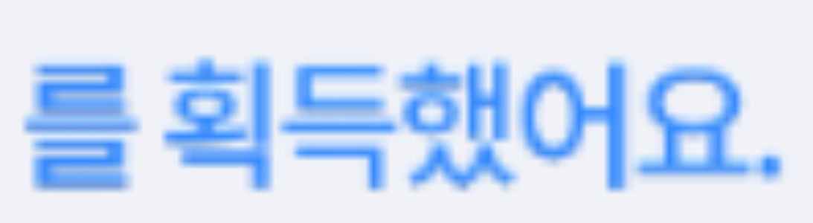
화면설계서
화면명 | 경로 | ID
종합 이지모드 | 탐색 -> 챌린지모드 항목 -> 종합 난이도 -> 종합 이지모드 | CHALLENGE_ALL_001
Description
1 | 다음 문제 풀기 클릭 시 다음 문제 출력
총 45P
①

Slide 8
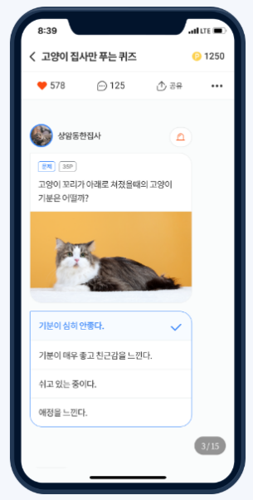




화면설계서
화면명 | 경로 | ID
종합 이지모드 클리어 | 탐색 -> 챌린지모드 항목 -> 종합 난이도 -> 종합 이지모드 -> 종합 이지모드 클리어 | CHALLENGE_ALL_001
Description
1 | 이지모드 클리어 시 클리어 팝업창 이벤트 출력
2 | 뒤로가기 클릭 시 SEARCH_000 이동
②
①
클리어 !
총 1500포인트 획득

Slide 9
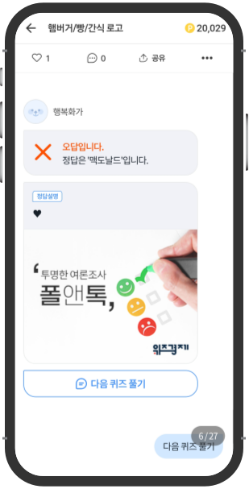

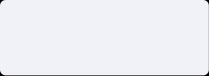

화면설계서
화면명 | 경로 | ID
하드모드 실패 | 탐색 -> 챌린지모드 항목 -> 종합 난이도 -> 하드모드 실패 | CHALLENGE_ALL_002
Description
1 | 재도전 클릭 시 재도전 팝업창 이벤트 출력
챌린지 모드 ( 하드 )
오답으로 챌린지 모드 ( 하드 )는 종료됩니다.
재도전 하시겠습니까 ?
①
재도전

Slide 10
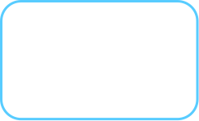


화면설계서
화면명 | 경로 | ID
재도전 | 탐색 -> 챌린지모드 항목 -> 종합 난이도 -> 하드모드 실패 -> 재도전 | CHALLENGE_ALL_002
Description
1 | 네 클릭 시 CHALLENGE_ALL_002 이동
2 | 아니오 클릭 시 SEARCH_000 이동
챌린지 모드 ( 하드 )
재도전
하시겠습니까 ?
①
네
②
아니오
오답으로 챌린지 모드 ( 하드 )는 종료됩니다.
재도전 하시겠습니까 ?
재도전

Slide 11

기대효과
도전과 보상을 한 번에
기존의 퀴즈들에 도전욕구를 더하여 퀴즈를 푸는 사용자 관점에서 재미요소가 증가할 것으로 예상
챌린지모드를 클리어 했을 시 성취감과 동시에 지급되는 포인트로 문제풀이에 대한 관심을 유발
추가적으로 문제당 10초 시간제한과 단답형 문제 결합으로 긴장감과 몰입감을 높여 게임의 재미를 유발할 수 있을 것으로 예상된다.

Slide 12
감사합니다.

